Slide 1
Республиканская стажировочная площадка
МБОУ «Курумканская СОШ №2»
Фоторепортаж
Тема :«Проектирование и конструирование модели
воспитания школьников внутри олимпийского
движения как способ расширения общественного
участия в воспитании детей и молодежи»
Место проведения: МАОУ гимназия №4,
МАОУ «Экономическая гимназия»
г. Хабаровск, Хабаровского края
Дата проведения: с 21.11.2015 по 05.12.2015г.

Slide 2
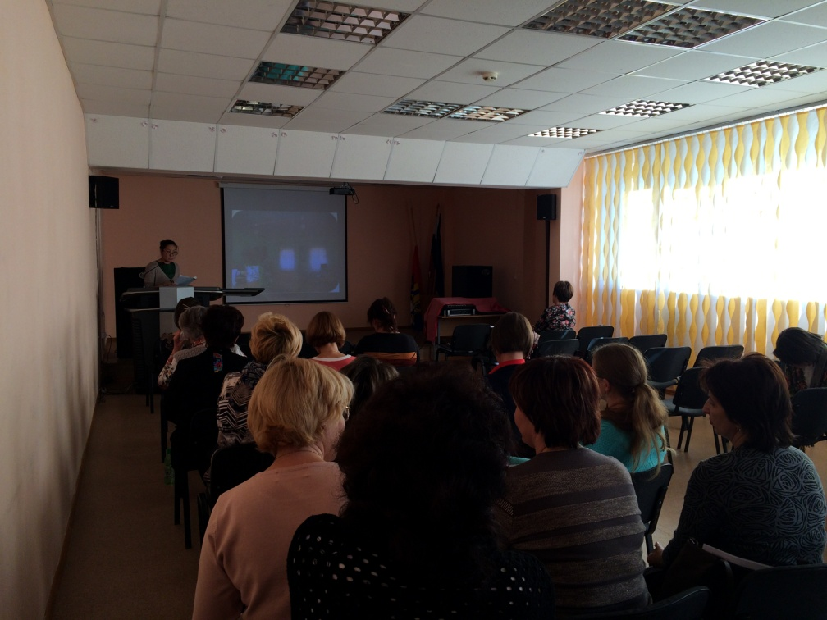
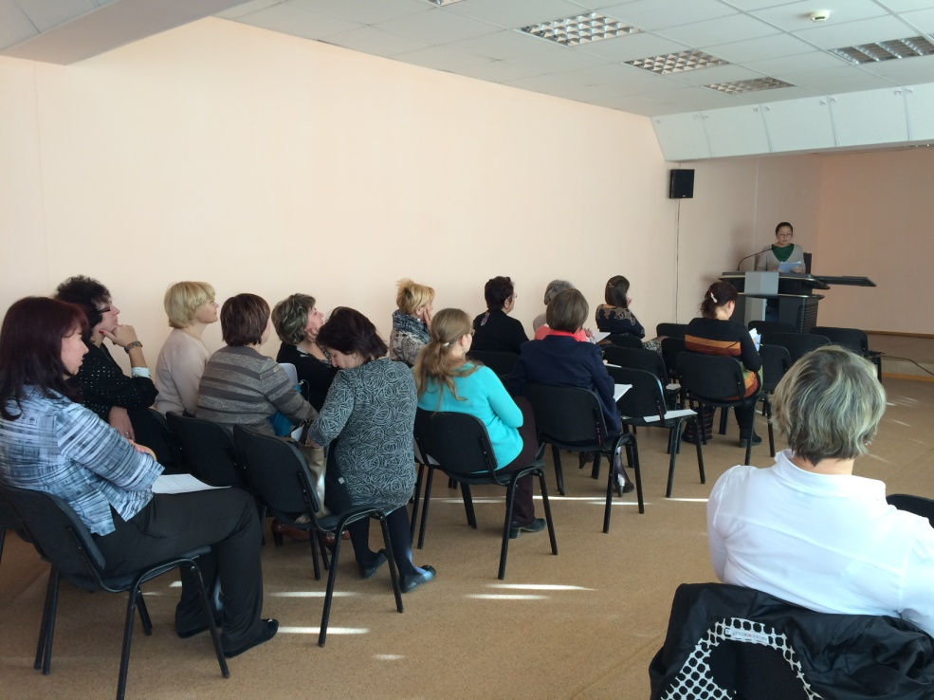
1 день. 24 ноября 2015г.
Стажировка – 2015.
На фото организатор Рабжурова Н.А. проводит установочный семинар на тему
«Государственно-общественное управление в образовательном учреждении»
Стажировка – 2 015.
На фото организатор Рабжурова Надежда Абидуевна проводит семинар-презентацию «Опыт работы государственно-общественного управления МБОУ «Курумканская СОШ №2»

Slide 3
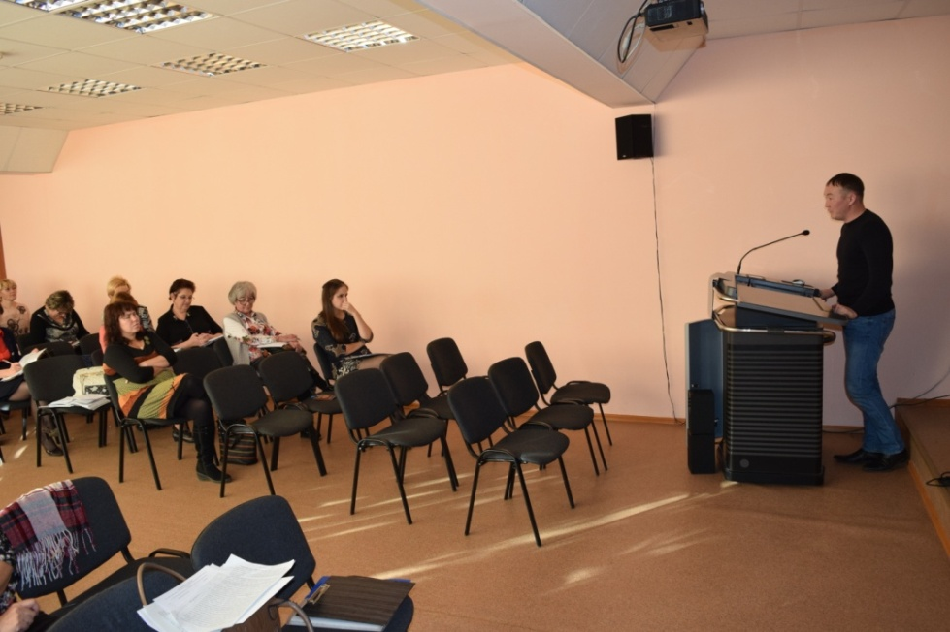
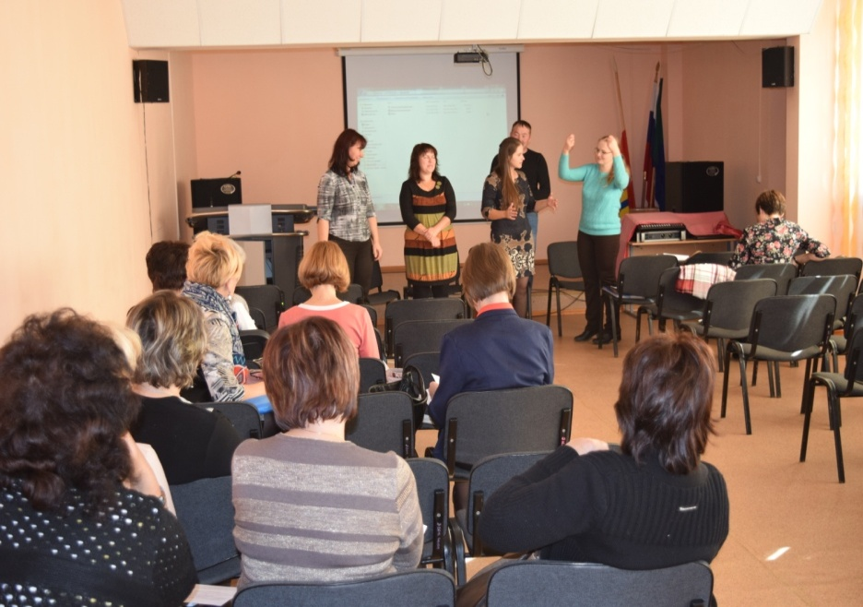
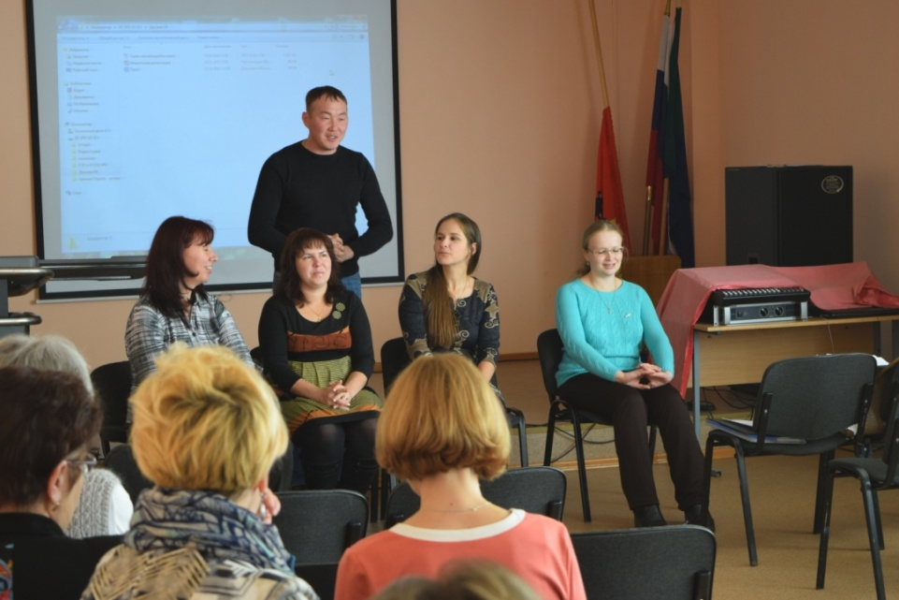
1 день. 24 ноября 2015г.
Стажировка – 2015.
На фото организатор Даши ев Евгений Валерьевич и стажеры на семинар – тренинге «Гореть – не выгорая»

Slide 4
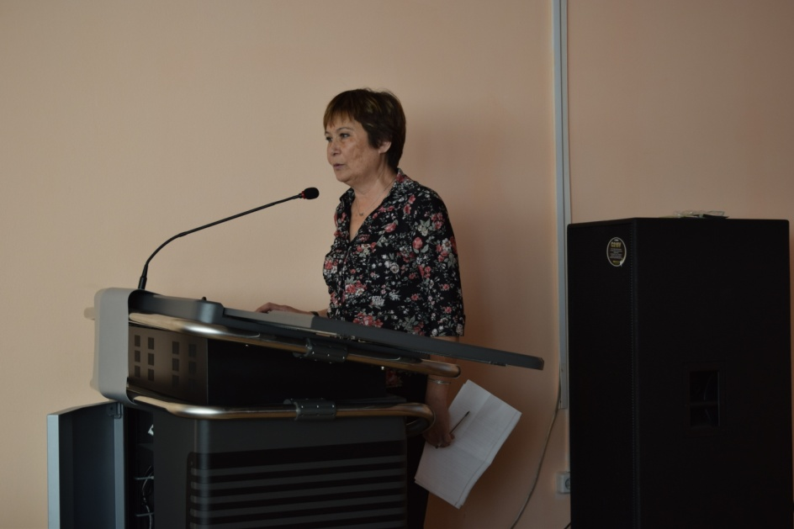
Стажировка – 2015. На фото организатор Кожанова Л.П. проводит установочный семинар на тему «Профессиональный стандарт педагога»
1 день. 24 ноября 2015г.

Slide 5
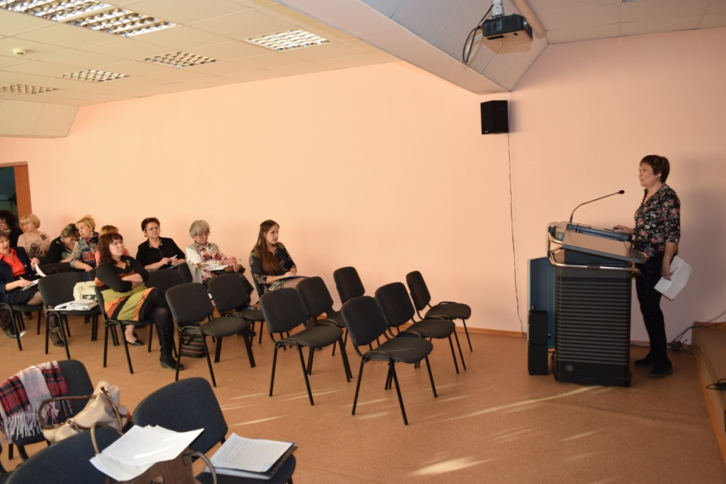
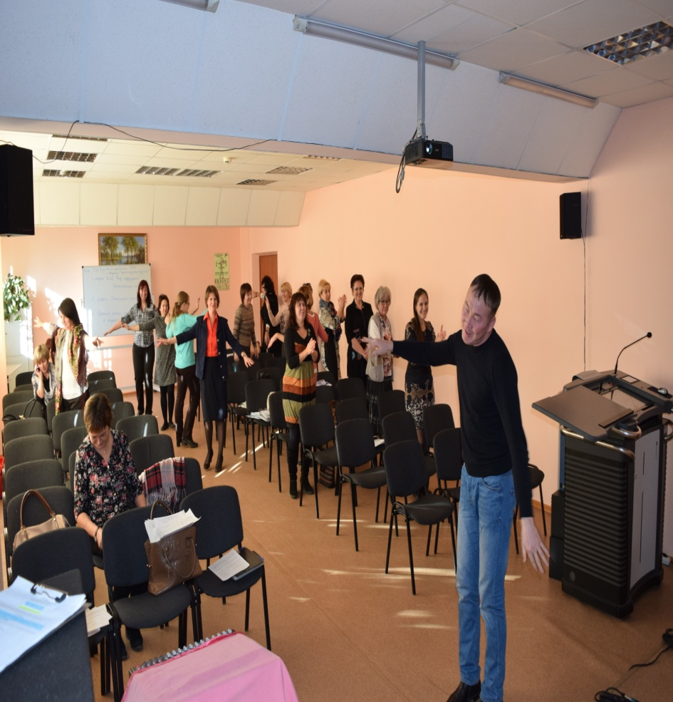
2 день. 25 ноября 2015г.
Стажировка – 2015.
На фото организатор Кожанова Лариса Павловна проводит презентацию-дисскусию на тему
«Профстандарт -за и против»
Стажировка – 2015.
На фото организатор Дашиев Евгений Валерьевич и стажеры на мастер—классе «Утренняя зарядка»

Slide 6
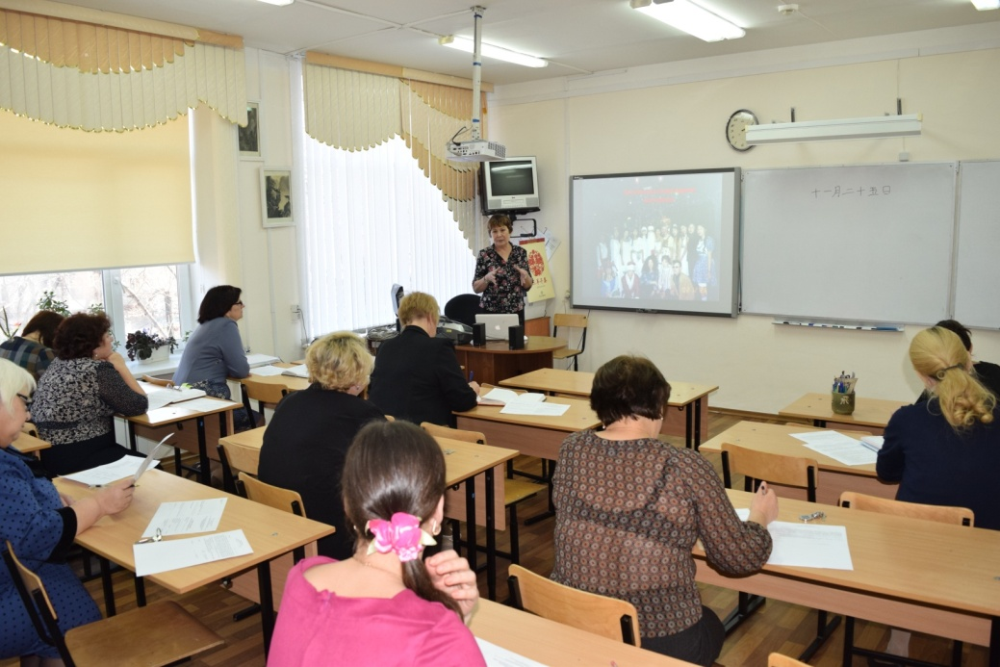
2 день. 25 ноября 2015г.
Стажировка – 2015.
На фото организатор Кожанова Лариса Павловна проводит мастер-класс на тему
«ГОУ в системе дополнительного образования (из опыта работы школьного театра моды «Шанс»)»
Стажировка – 2015.
На фото организатор Рабжурова Надежда Абидуевна проводит мастер-класс на тему «Ученическое самоуправление как элемент государственно-общественного управления школой
«Видеостудия» »

Slide 7
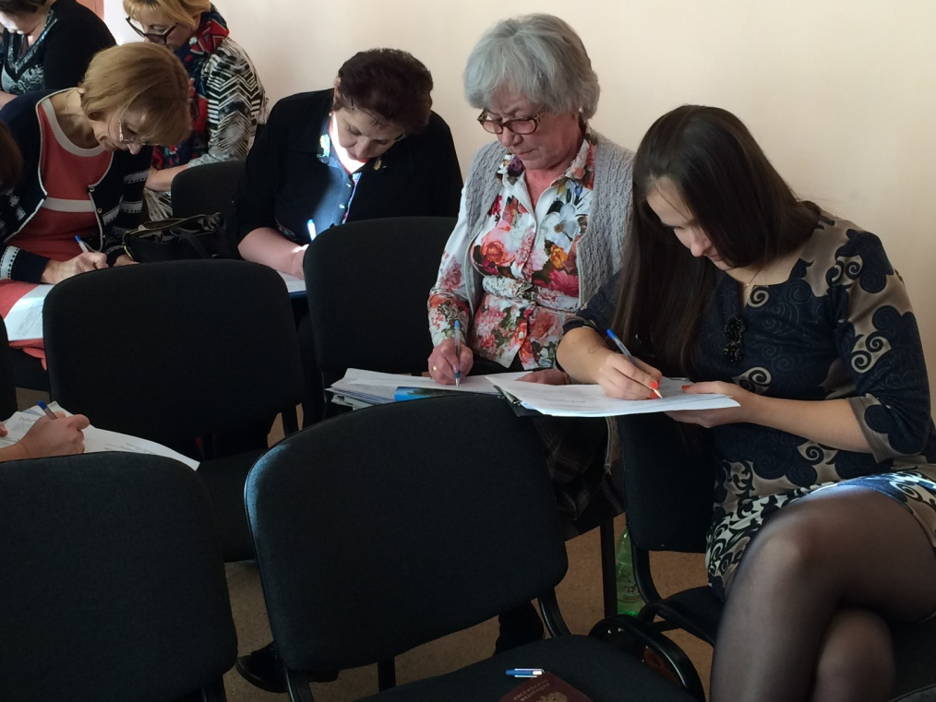
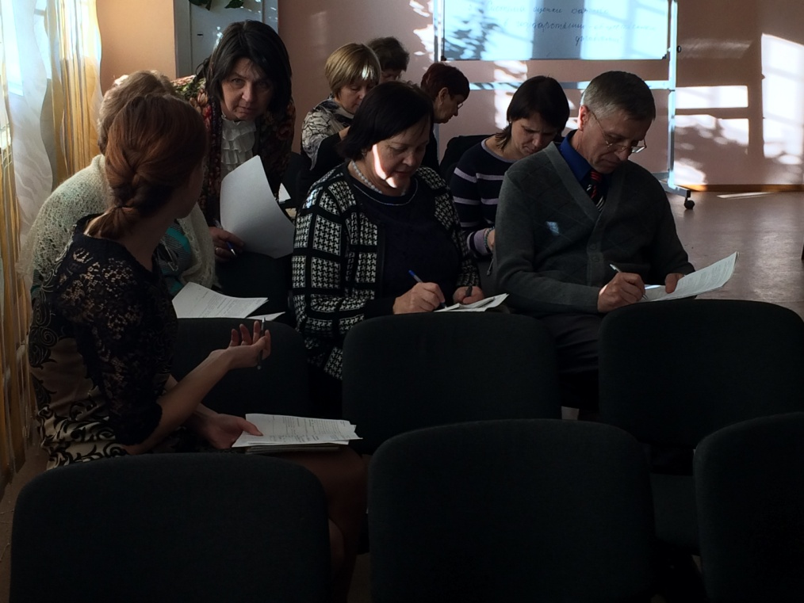
3 день. 26 ноября 2015г.
Стажировка – 2015.
Разработка образовательного продукта.
Стажировка – 2015.
Разработка образовательного продукта.
На фото стажеры

